Slide 1

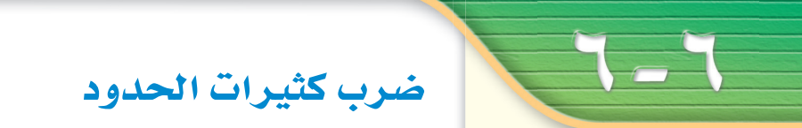
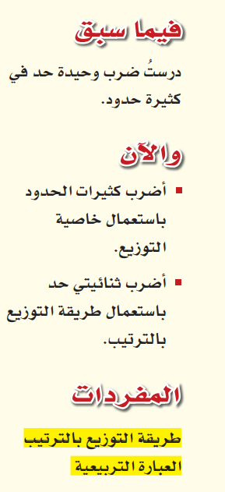
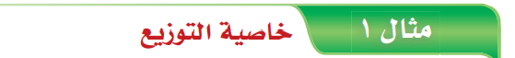
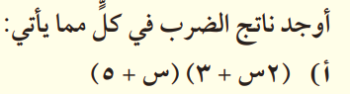



Slide 2
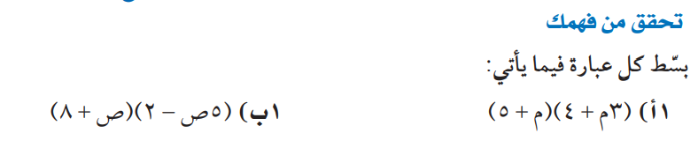

تحقق من فهمك

Slide 3
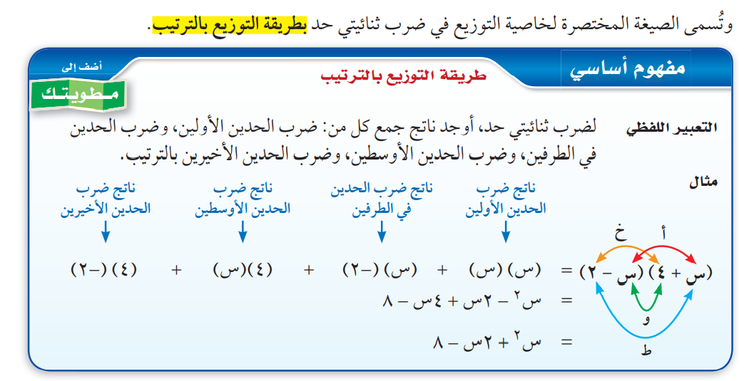
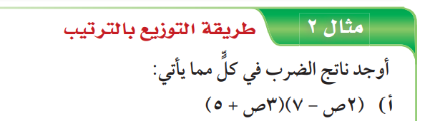

Slide 4
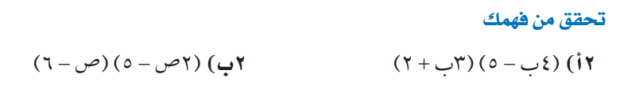
تحقق من فهمك
لاحظ أنه عند ضرب عبارتين خطيتين، تكون النتيجة عبارة تربيعية.
العبارة التربيعية هي عبارة ذات متغير واحد من الدرجة الثانية. ونتيجة ضرب ثلاث عبارات خطية، هي عبارة من الدرجة الثالثة. ويمكنك استعمال طريقة التوزيع بالترتيب لإيجاد عبارة تمثل مساحة مستطيل أعطي بعداه على صورة ثنائيتي حد.

Slide 5
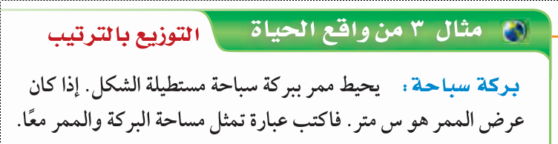
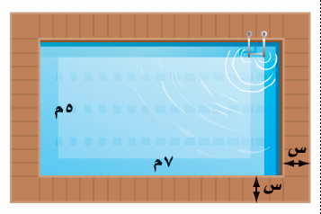

Slide 6
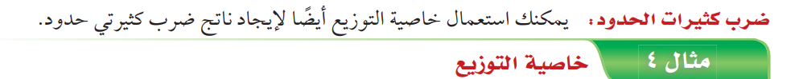

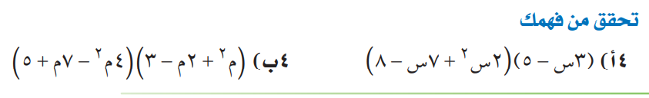
أوجد ناتج الضرب
تحقق من فهمك

Slide 7


Slide 8


